Slide 1


Доработки официального сайта
для размещения информации о государственных и муниципальных учреждениях WWW.BUS.GOV.RU
в 2023 году
Светлов Андрей Михайлович
Федеральное казначейство, декабрь 2023 года

Slide 2

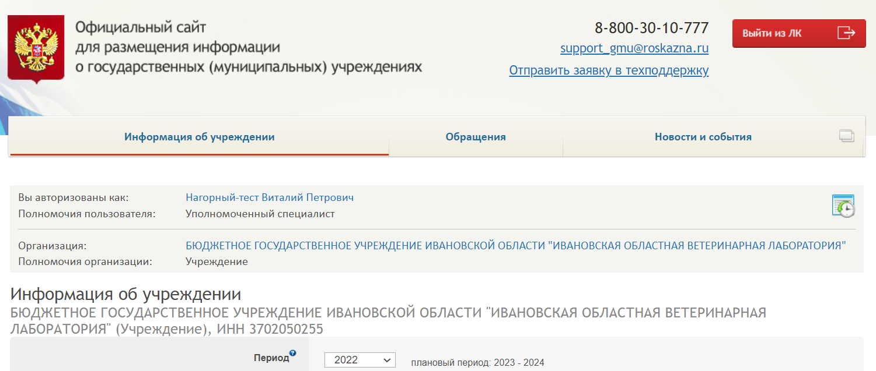
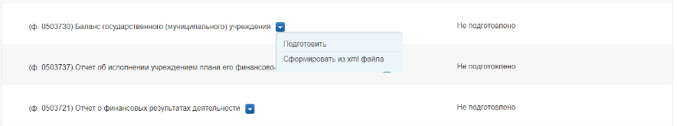
Доработки Официального сайта bus.gov.ru
в части сведений о годовой бухгалтерской отчетности
Доработки Официального сайта bus.gov.ru
в части сведений о годовой бухгалтерской отчетности
Нормативно-правовое основание:
Изменения Приказа Минфина России № 33н;
Изменения Приказа Минфина России № 191н.
Доработаны следующие формы:
ф.0503130 Баланс главного распорядителя, распорядителя, получателя бюджетных средств, главного администратора, администратора источников финансирования дефицита бюджета, главного администратора, администратора доходов бюджета;
ф.0503121 Отчет о финансовых результатах деятельности;
ф.0503721 Отчет о финансовых результатах деятельности учреждения;
ф.0503730 Баланс государственного (муниципального) учреждения.
1. Бухгалтерская отчетность федеральных учреждений:
загрузка сведений из открытых данных ЕПБС с использованием API;
автоматическая публикация;
блокировка редактирования сведений в ЛК учреждения, в случае загрузки из открытых данных ЕПБС.
2. Бухгалтерская отчетность региональных и муниципальных учреждений:
доработка форм редактирования, печатных форм.
загрузка из внешних систем размещения информации в формате xml;

Slide 3

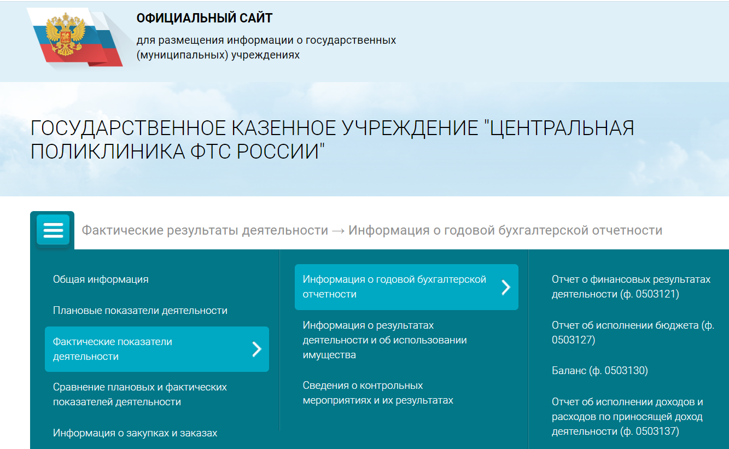
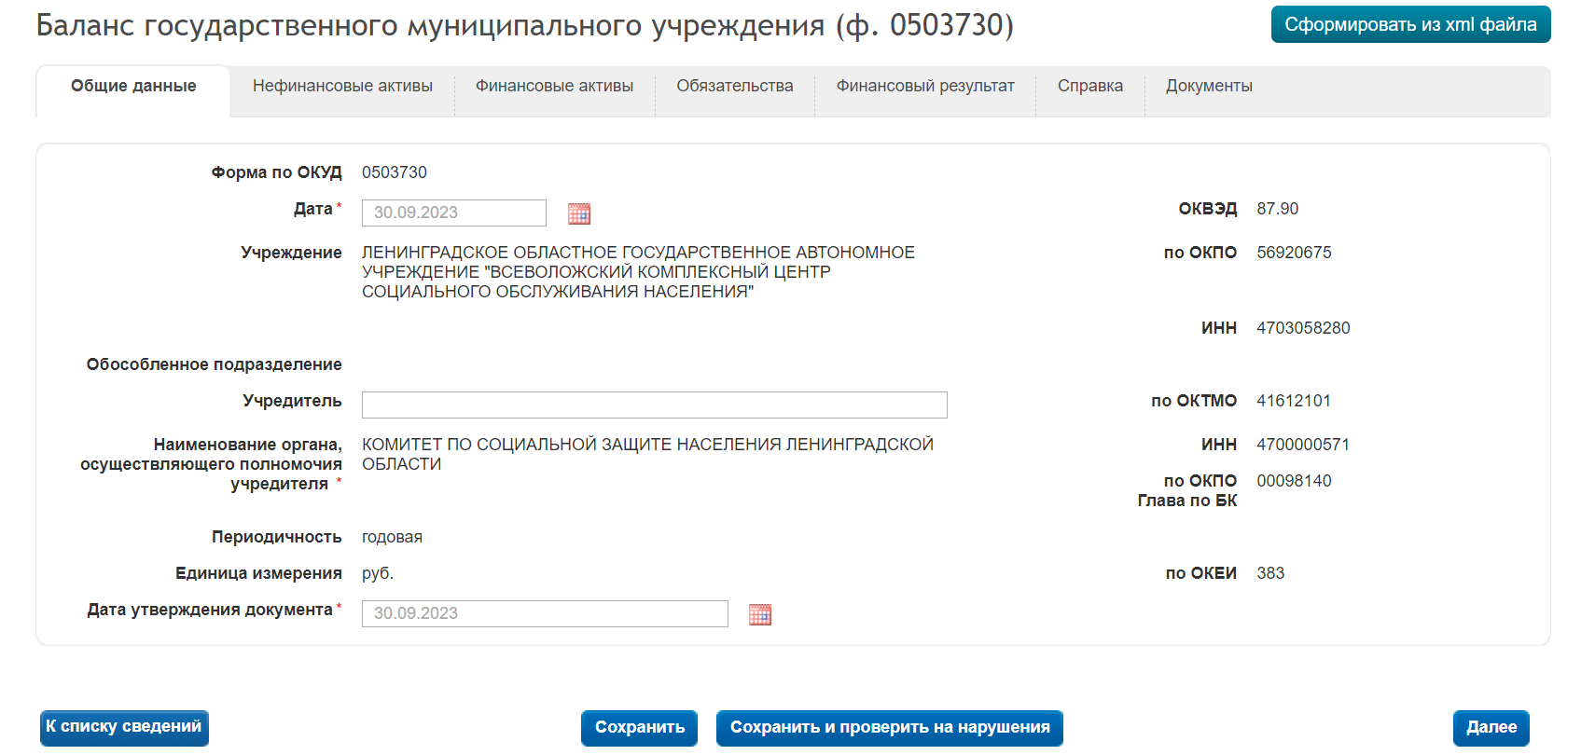
Доработки Официального сайта bus.gov.ru
в части сведений о годовой бухгалтерской отчетности
Доработаны формы отображения сведений о годовой бухгалтерской отчетности в открытой части ГИС ГМУ;
Доработаны форматно-логические и внутридокументные контроли;
Реализованы междокументальные контроли при размещении сведений о годовой бухгалтерской отчетности:
              между формами 0503730 и 0503721;
              между формами 0503130 и 0503121;
              между Планом финансово-хозяйственной деятельности и формой 0503737 (Отчет об исполнении учреждением плана ФХД).
              *Требования к форматно-логическим и внутридокументным контролям размещены на сайте bus.gov.ru в разделе «Документы»
Доступ к бухгалтерской отчетности
в открытой части Официального сайта bus.gov.ru
Доступ к бухгалтерской отчетности
в ЛК учреждения

Slide 4
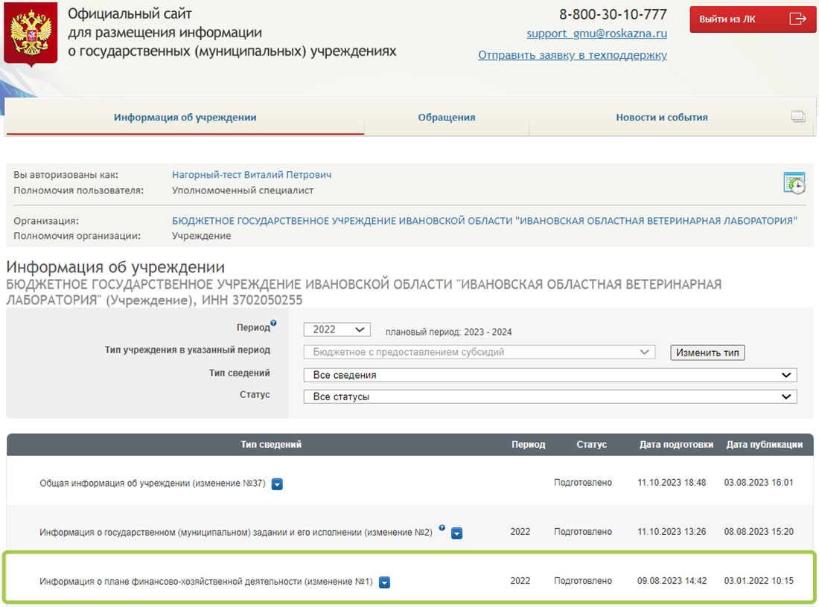
Доработки Официального сайта bus.gov.ru
в части сведений о Плане финансово-хозяйственной деятельности
Нормативно-правовое основание:
Изменения Приказа Минфина России от 31 августа 2018 г. N 186н «О Требованиях к составлению и утверждению плана финансово-хозяйственной деятельности государственного (муниципального) учреждения» (в редакции Приказа Минфина России от 25.08.2022 N 128н).
Федеральный закон от 14.07.2022 № 326-ФЗ «О внесении изменений в отдельные законодательные акты Российской Федерации и о приостановлении действия отдельных положений законодательных актов Российской Федерации».
Сведения о ПФХД, поступившие с 14 июля 2022 года по 31 декабря 2024 года, скрыты из открытой части Официального сайта в соответствии с Федеральным законом
№ 326-ФЗ.
1. ПФХД федеральных учреждений:
загрузка сведений из ГИИС ЭБ (ЕПБС);
автоматическая публикация;
блокировка редактирования сведений в ЛК учреждения, в случае загрузки из ГИИС ЭБ (ЕПБС).
2. ПФХД региональных и муниципальных учреждений:
загрузка из внешних систем размещения информации в формате xml;
доработка форм редактирования, печатных форм.

Slide 5

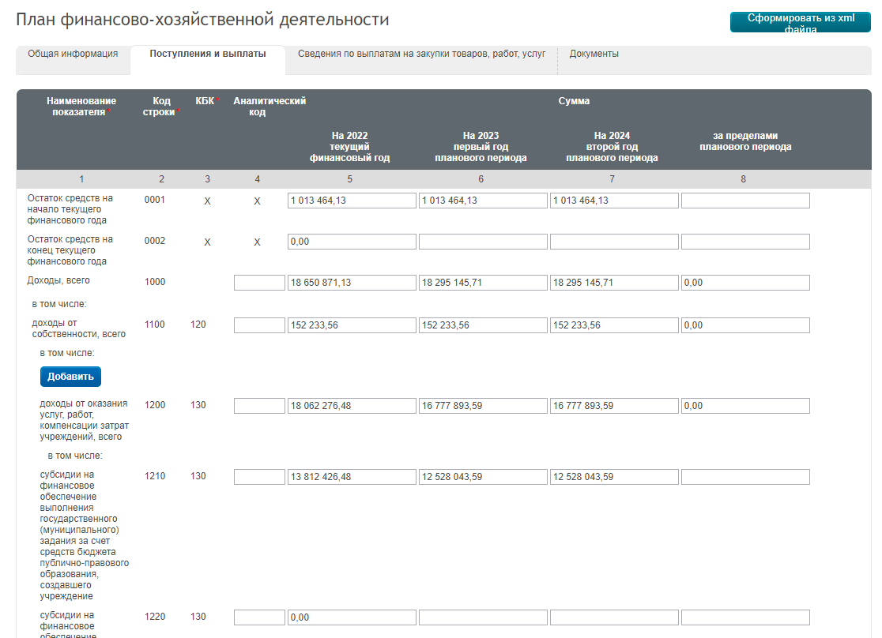
Доработки Официального сайта bus.gov.ru
в части сведений о Плане финансово-хозяйственной деятельности
Доработки Официального сайта bus.gov.ru
в части сведений о Плане финансово-хозяйственной деятельности
Доработаны форматно-логические и внутридокументные контроли;
Реализован междокументальный контроль между Планом финансово-хозяйственной деятельности и формой 0503737 (Отчет об исполнении учреждением плана ФХД);
Доработана выгрузка размещенных сведений о ПФХД, в том числе, скрытых в соответствии с Федеральным законом № 326-ФЗ, в формате открытых данных с возможностью получения сведений с использованием интерфейса API с учетом ограниченного доступа со стороны внешних систем к указанным сведениям;
Доработана функция взаимодействия с ЕИС в части предоставления сведений о ПФХД:
доработан экспорт сведений по выплатам на закупки товаров, работ, услуг, содержащихся в размещенных сведениях о ПФХД.

Slide 6
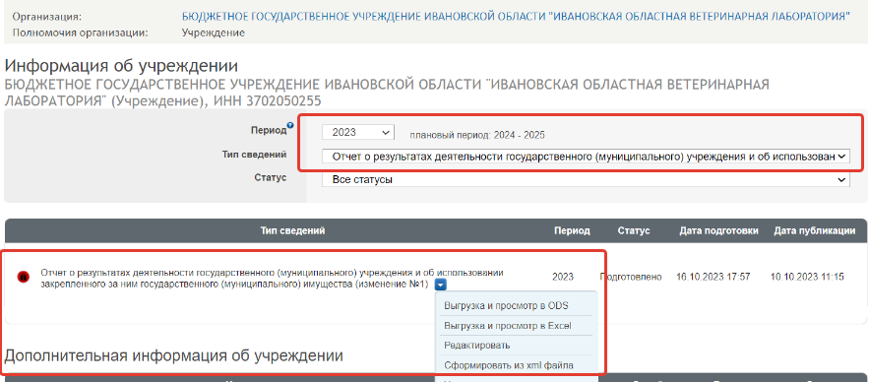
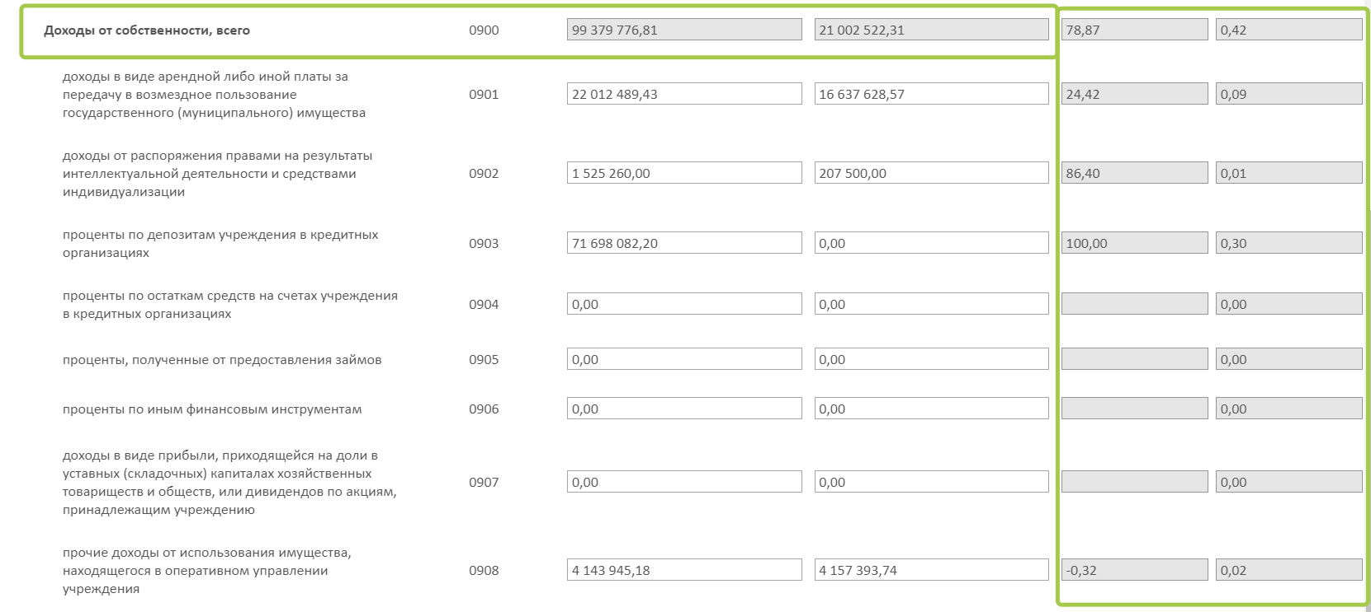
Доработки Официального сайта bus.gov.ru
в части сведений Отчета о результатах деятельности и использовании имущества
Нормативно-правовое основание:
Приказ Минфина России от 02 ноября 2021 № 171н «Об утверждении Общих требований к порядку составления и утверждения отчета о результатах деятельности государственного (муниципального) учреждения и об использовании закрепленного за ним государственного (муниципального) имущества»;
Федеральный закон от 14.07.2022 № 326-ФЗ «О внесении изменений в отдельные законодательные акты Российской Федерации и о приостановлении действия отдельных положений законодательных актов Российской Федерации».
1. Отчет о результатах деятельности и использовании имущества федеральных учреждений:
загрузка сведений из Подсистемы Бюджетного планирования ГИИС ЭБ (доработка в стадии реализации);
автоматическая публикация;
блокировка редактирования сведений в ЛК учреждения, в случае загрузки из Подсистемы Бюджетного планирования ГИИС ЭБ.
2. Отчет о результатах деятельности и использовании имущества региональных и муниципальных учреждений:
загрузка из внешних систем размещения информации в формате xml;
разработаны новые формы для внесения данных, печатные формы.

Slide 7

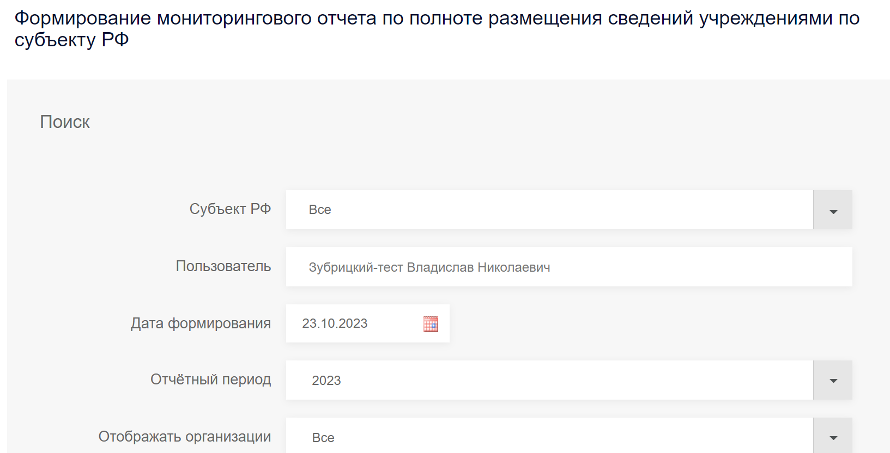
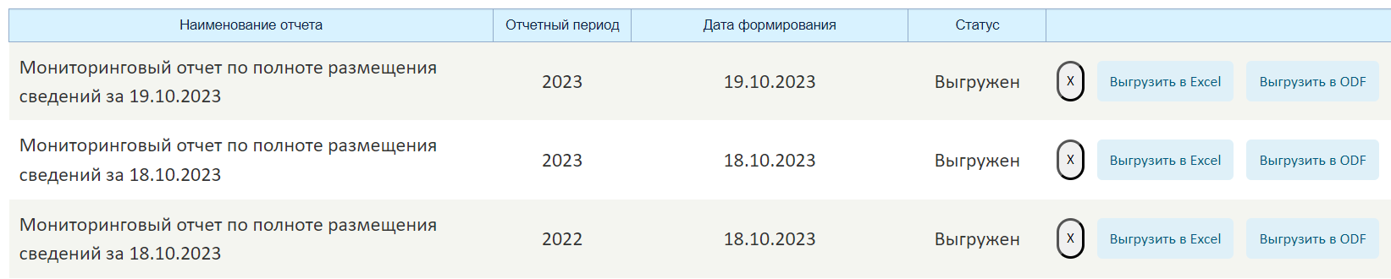
Доработки Официального сайта bus.gov.ru
в части ЛК ТОФК, ЦА ФК, Финансового органа (Минфина России)
Реализован ЛК для сотрудников ЦА ФК, Финансового органа (Минфина России)
        Раздел «Информация об учреждениях» – доступ к сведениям, размещаемым учреждениями в соответствии с Приказом Минфина № 86н, в том числе, скрытым в соответствии с Федеральным законом № 326-ФЗ.
        Пользователям с полномочием «Центр компетенции» доступны типы сведений по всем субъектам Российской Федерации.
        Обеспечен поиск информации с учетом заданных параметров: по региону, уровню бюджета, периоду размещаемых сведений, поиск по учреждению и учредителю.
        Отображение сведений, включая структурированные данные, приложенные документы, электронные подписи и историю изменений.
Раздел «Мониторинги и отчеты» – содержит отчет «Мониторинг полноты размещения сведений».
Раздел «Администрирование организации» – управление реестром пользователей организации. Доступен пользователю с полномочием «Администратор организации».
Доработан ЛК сотрудника ТОФК
Реализован раздел «Информация об учреждениях» – доступ к сведениям, размещаемым учреждениями в соответствии с Приказом Минфина № 86н, в том числе, скрытым в соответствии с Федеральным законом № 326-ФЗ.
        Организация с полномочием «ТОФК» видит типы сведений только по своему субъекту Российской Федерации.
        Усовершенствован поиск информации по субъекту Российской Федерации, который обслуживается соответствующим ТОФК, уровню бюджета, периоду размещаемых сведений, поиск по учреждению и учредителю.
        Отображение сведений, включая структурированные данные, приложенные документы, электронные подписи и историю изменений.
        Раздел «Мониторинги и отчеты» – доработан отчет «Мониторинг полноты размещения сведений».
        Для пользователей ТОФК с полномочием «Центр Компетенции» обеспечен доступ ко всем учреждениям по всем субъектам Российской Федерации.

Slide 8

План работ по развитию сайта bus.gov.ru в 2024 году
I. Формирование организационно-технологической архитектуры цифровой платформы
финансово-экономической деятельности учреждений
В основе цифровой платформы финансово-экономической деятельности учреждения находится:
цифровой профиль учреждения
информационно-аналитический блок
система мониторинга учреждения

Slide 9
План работ по развитию сайта bus.gov.ru в 2024 году
Цифровой профиль учреждения содержит:
информацию о функциональной деятельности учреждения;
информацию о финансово-хозяйственной деятельности учреждения;
информацию о заработной плате;
информацию об управлении имуществом;
информацию о приносящей доход деятельности;
бухгалтерскую отчетность

Slide 10
План работ по развитию сайта bus.gov.ru в 2024 году
Технологические новации Цифрового профиля учреждения
наполнение цифрового профиля учреждения сведениями в структурированном виде осуществляется посредством информационного взаимодействия Официального сайта с государственными и иными информационными системами;
доступ к цифровому профилю учреждения предоставляется уполномоченным пользователям (государственные органы, органы муниципальной власти, учреждения);
позволит использовать данные учреждений для осуществления анализа, мониторинга, управления деятельностью учреждений, а также финансового контроля

Slide 11
План работ по развитию сайта bus.gov.ru в 2024 году
Информационно-аналитический блок - современный аналитический инструмент, который на основании создания запросов на выборку позволяет сформировать аналитические показатели по заданным пользователем параметрам, например, экономическим, статистическим, бухгалтерским и другим.
Алгоритмы заданных параметров позволят рассчитывать следующие группы показателей:
– достаточности имущества;
– достаточности финансового обеспечения;
– анализа штатной и фактической численности;
– анализа категорий потребителей и востребованности услуг учреждения;
– расчёт показателей оценки эффективности учреждения и финансовой устойчивости – иные показатели

Slide 12
План работ по развитию сайта bus.gov.ru в 2024 году
Система мониторинга учреждения
содержит статистику и процент заполняемости цифрового профиля учреждения;
формируется в разрезе каждого учреждения, а также по типам учреждений, по учредителю, уровням бюджетов, выбранному федеральному округу, региону, муниципалитету, в целом по всем учреждениям

Slide 13
План работ по развитию сайта bus.gov.ru в 2024 году
II. «Маркет-плейс» государственных (муниципальных) услуг на базе портала Официального сайта
оптимизированная онлайн-платформа по предоставлению государственных (муниципальных) услуг
(выполняемых работ) гражданам на базе Официального сайта (1-очередь в части государственных (муниципальных) услуг, предоставляемых в рамках Федерального закона 189-ФЗ, и выступает информационным посредником в онлайн-среде по предоставлению потребителям площадки для связи онлайн-пользователей с информацией о продуктах или услугах различных компаний
Основные преимущества:
- расширенные возможности подбора исполнителя по параметрам: стоимость услуг, их качество и доступность (место оказания услуг), сроки и др.;
- простота и оперативность обратной связи, а также возможность оценки, в том числе независимой оценки качества условий оказания услуг, формирования отзывов.

Slide 14
СПАСИБО ЗА ВНИМАНИЕ
Федеральное казначейство, декабрь 2023

